Slide 1
Ch08_하이브리드 지능 시스템

Slide 2
01_독일 기술과 이탈리아 사랑을 어떻게 결합할까?
02_신경망 전문가 시스템
03_뉴로-퍼지 시스템
04_ANFIS: 적응형 뉴로-퍼지 추론 시스템
05_진화 신경망
06_퍼지 진화 시스템
07_요약

Slide 3
01_ 독일 기술과 이탈리아 사랑을 어떻게 결합할까?
하이브리드 지능 시스템(hybrid intelligent system)
  하이브리드 지능 시스템의 정의
    지능 기술을 적어도 두 가지 이상 결합한 시스템.
  하이브리드 지능 시스템의 등장 배경
    현실의 문제를 해결할 때 다양한 경로로 습득한 지시뿐만 아니라 서로 다룬 지능 기술을 결행해야 함.
    확률 추론, 퍼지 논리, 인공 신경망, 진화 연산을 포함하여 다양한 지능 기술 등의 결합의 필요성이 제기됨.
  하이브리드 지능 시스템의 의의
    확률 추론, 퍼지 논리, 인공 신경망, 진화 연산의 결합은 불확실하고 부정확한 환경에서 추론과 학습이 가능한 하이브리드 지능 시스템을 구축하는 새로운 방법인 소프트 컴퓨팅의 핵심이다.
  하이브리드 시스템의 결합
    어떤 결합으로 하이브리드를 구성하느냐에 따라 성능이 유용할 수도 있고, 나쁠 수도 있음.

Slide 4
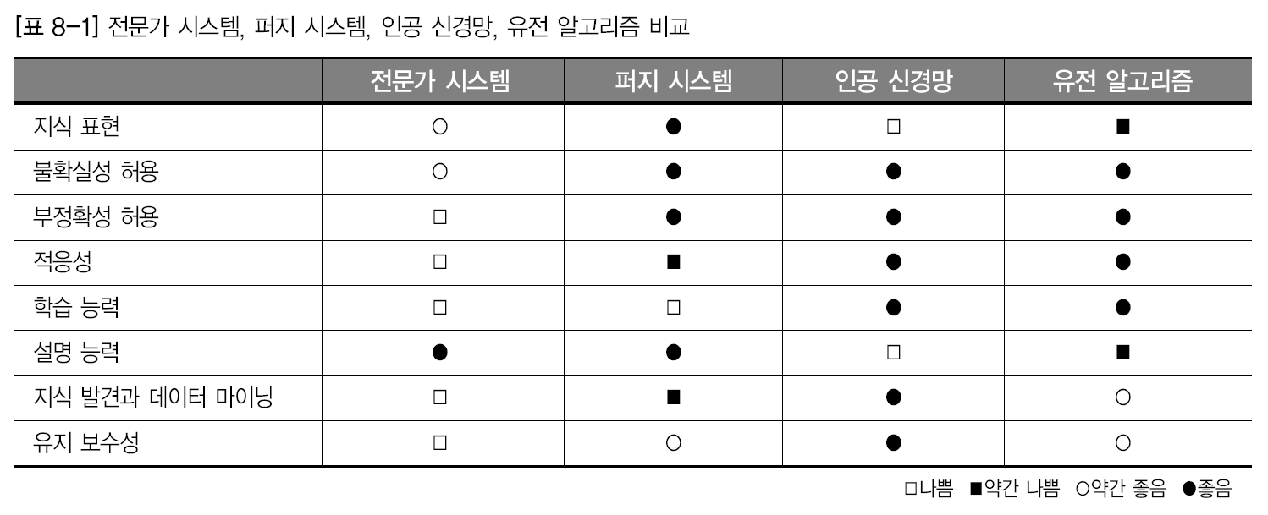
01_ 독일 기술과 이탈리아 사랑을 어떻게 결합할까?
  하이브리드 시스템의 결합
    각 지능형 시스템 장단점이 있음([표 8-1]).
    좋은 하이브리드 시스템은 각 기법의 장점만을 담는다.
    하이브리드 시스템은 상식에 따라 정제되지 않은 데이터에서 지식을 추출하며, 인간과 비슷한 추론 기법을 사용하여 불확실성과 부정확성을 다룬다.

Slide 5
01_ 독일 기술과 이탈리아 사랑을 어떻게 결합할까?
소프트 컴퓨팅(Soft Computring)
  소프트 컴퓨팅의 정의
    소프트 컴퓨팅은 인간의 의사 결정 과정, 즉 인간의 단어 지각을 모형으로 나타내는 것이다.
  소프트 컴퓨팅 vs 하드 컴퓨팅
    전통적인 컴퓨팅인 하드 컴퓨팅에서는 크리스프 값(crip value)이나 숫자를 쓰는 반면, 소프트 컴퓨팅에서는 소프트 값(soft value)이나 퍼지 집합을 다룬다.
    소프트 컴퓨팅은 인간의 생각과 같은 불확실하고 부정확하며 불완전한 정보를 다루는 데 뛰어나다.
  소프트 컴퓨팅과 인공지능의 차이
    전통적인 인공지능은 인간의 지식을 기호 용어(symbolic term)로 나타내려고 한다. 그 토대는 기호 조작에 관한 엄격한 이론과 순방향과 역방향을 포함한 정확한 추론 기법에 있다.
    전통적인 인공지능의 가장 성공적인 산물은 ‘전문가 시스템’이다.
    최근 몇 년간 인공지능 영역은 인공 신경망, 유전 알고리즘에 이어 퍼지 집합론을 포함시킬 정도로 급속히 확장되었다.
    현대 인공지능과 소프트 컴퓨팅의 경계를 모호하게 만들어 각각을 구분하기 어렵다.

Slide 6
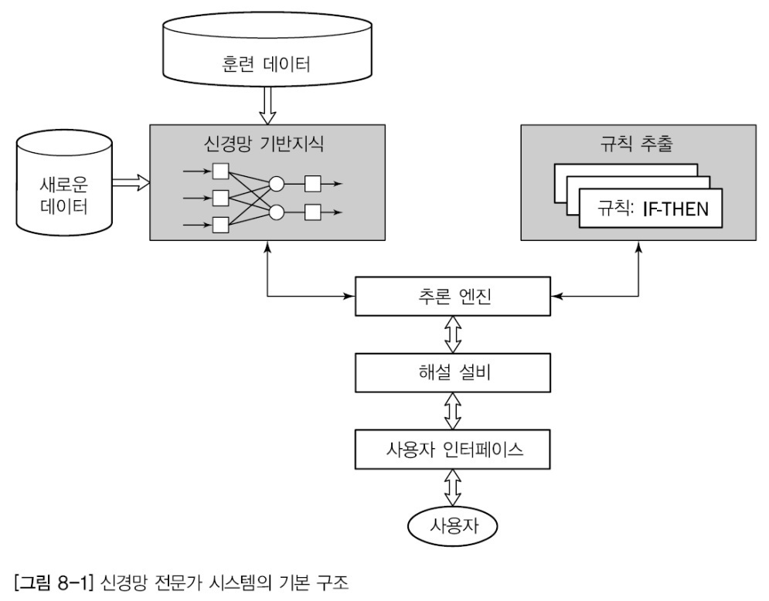
02_ 신경망 전문가 시스템
신경망 전문가 시스템(neural expert system)
  신경망 전문가 시스템의 정의
    인공 신경망과 규칙기반 전문가 시스템을 결합한 하이브리드 시스템을 ‘신경망 전문가 시스템’이라고 함.
    연결주의 전문가 시스템(connectionist expert system)이라고도 함.
    학습, 일반화, 강건성, 병렬 정보 처리가 가능한 인공 신경망임.
  신경망 전문가 시스템의 구조 및 특징
    신경망 전문가 시스템의 기본 구조: [그림 8-1]

Slide 7
02_ 신경망 전문가 시스템
  신경망 전문가 시스템의 구조 및 특징
    규칙기반 전문가 시스템과는 달리 신경망 전문가 시스템의 기반지식은 훈련된 신명망으로 나타낸다.
    신경망 전문가 시스템은 인공 신경망에서 IF-THEN 규칙을 추출할 수 있기 때문에 결론을 정당화하고 설명할 수 있다.
    신경망 전문가 시스템의 핵심은 추론 엔진(inference engine)이다. 추론 엔진은 시스템의 정보 흐름을 제어하고, 신경망 기반지식에 대한 추론 원리를 가르친다.
    신경망 추론 엔진은 근사추론을 보장한다.
  근사추론 (approximate reasoning)
    신경망 전문가 시스템은 오차가 있거나 불완전한 데이터를 다룰 수 있는 데, 이런 능력을 근사추론이라 한다.
    신경망 전문가 시스템은 훈련된 인공 신경망을 기반지식으로 사용한다.
    신경망은 일반화할 수 있다. 즉, 새로 입력한 데이터가 신경망 학습에서 사용한 데이터와 정확히 일치하지 않아도 된다.
신경망 전문가 시스템의 결합적 특성
  신경망 전문가 시스템의 결합
    ‘인공 신경망 + 규칙기반 전문가 시스템’이 결합한 기술

Slide 8
02_ 신경망 전문가 시스템
신경망 전문가 시스템의 결합적 특성
  인간의 지능을 모방하여 궁극적으로 지능 기계를 창조하는 것이 공통된 목표임.
  규칙기반 전문가 시스템의 특성
    논리 추론과 결정 트리를 이용하여 인간의 추론을 모델링하는 데 집중.
    뇌를 블랙박스처럼 다룸.
    인간 전문가를 관찰하거나 전문가와 인터뷰를 통해 모은 IF-THEN 생성 규칙으로 지식을 표현함.
    한 번 저장한 지식은 수정할 수 없음.
    경험을 바탕으로 학습하나 새로운 환경에 적응하지 못한다.
    인간만이 규칙을 더하거나 바꾸고 제거해서 지식을 수정할 수 있다.
  인공 신경망의 특성
    병렬 데이터 처리를 이용하여 인간의 뇌를 모델링하는 데 집중.
    뇌를 구조와 기능 그리고 학습 능력에 주목.
    지식을 뉴런 간 시냅스 가중치로 저장함.
    지식은 학습 단계에서 훈련 집합 데이터가 신경망에 들어올 때 습득한 것임.
    전문가 시스템과 달리 인공 신경망은 인간이 개입하지 않아도 학습을 수행한다.
  신경망 전문가 시스템은 결합을 통해 규칙기반 전문가 시스템의 특성과 인공 신경망의 특성을 반영함.

Slide 9
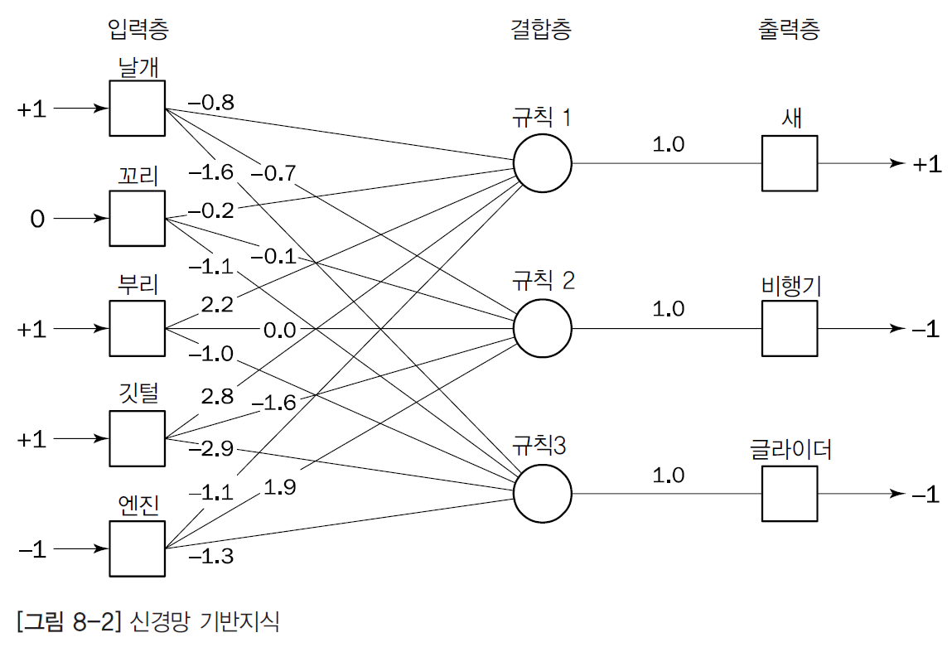
02_ 신경망 전문가 시스템
신경망 전문가 시스템의 규칙 추출
  규칙 추출을 위한 특성
    신경망 뉴런은 링크로 연결되어 있고, 링크마다 숫자로 된 가중치가 붙어있음.
    훈련된 인공 신경망의 가중치는 뉴런 입력의 강도나 중요도를 결정함.
  신경망 전문가 시스템의 동작 예 : 새, 비행기, 글라이더를 분류
    신경망은 세 층으로 되어 있고, 첫 번째 층과 두 번째 층 사이는 완전히 연결되어 있다.

Slide 10
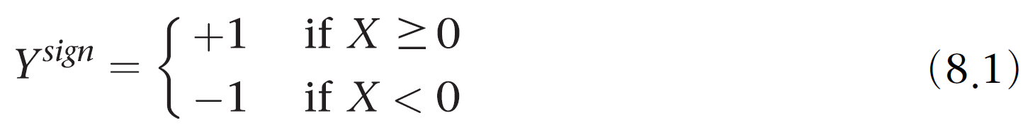
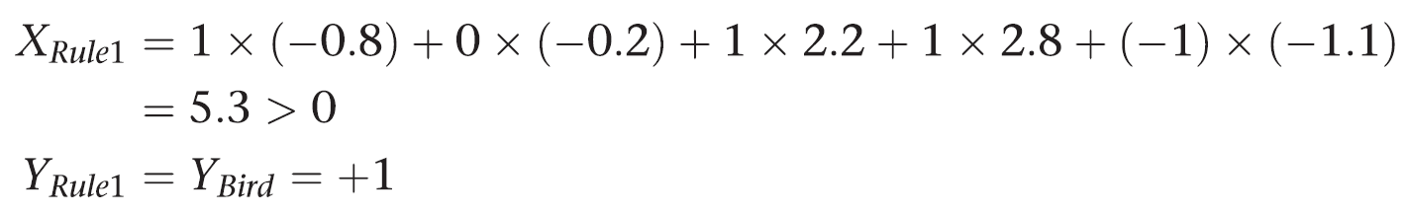
02_ 신경망 전문가 시스템
  신경망 전문가 시스템의 동작 예
    세 개의 층으로 구성 : 입력층, 결합층, 출력층
    입력층(input layer) : 입력층에 있는 뉴런은 단순히 외부 신호를 다음 층으로 전달한다.
    결합층(conjunction layer) : 결합층의 뉴런은 부호 활성화 함수를 적용한다.
    출력층(output layer) : 규칙의 결론부를 나타낸다.
  신경망 기반지식의 훈련
    신경망 기반지식은 훈련 예제 집합으로 훈련된다.
    [그림 8-2]의 입력층이 각각 +1(참), -1(거짓), 0(모름)을 설정한다면, 출력 뉴런 각각에 대응하는 활성도의 듯을 해석할 수 있다.
    예) 물체에 날개(+1), 부리(+1), 깃털(+1)은 있지만 엔진(−1)이 없다면, 이 물체는 새(+1)라고 결론을 낼 수 있다.

Slide 11
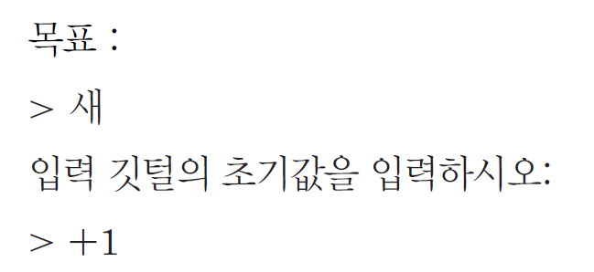
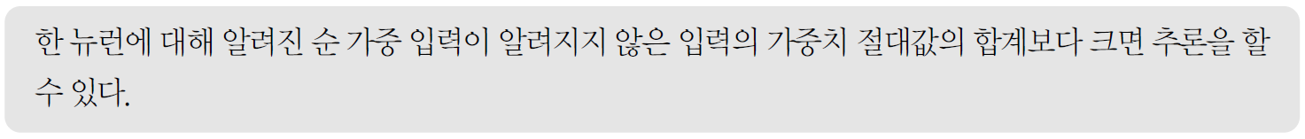
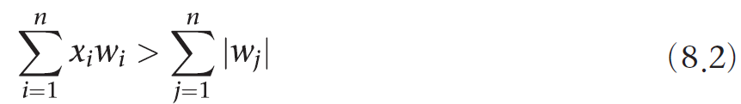
02_ 신경망 전문가 시스템
  시스템에서 가장 중요한 정보
    특정 뉴런 입력의 중요성은 그 입력에 붙은 가중치의 절대값에 따른다.
    시스템에서 다음과 같은 대화를 나누었다고 생각해 보자.
    위의 대화로 입력 ‘깃털’이 입력 중요한 정보임을 알 수 있다.
  획득한 정보가 충분한지 확인
    획득한 정보가 충분한지 확인하기 위해서 다음의 휴리스틱을 적용한다.
    (8.2)와 같이 수식으로 나타낼 수 있다. 여기서 i ∈ KNOWN(알려진 것), jⅩ ∉ KNOWN (알려지지 않은 것)이고, n은 뉴런 입력 개수다.

Slide 12
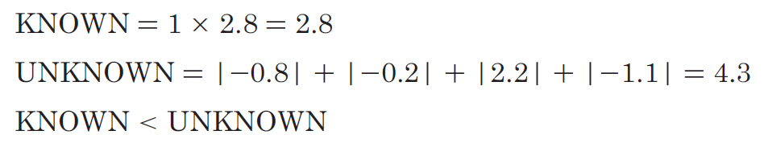
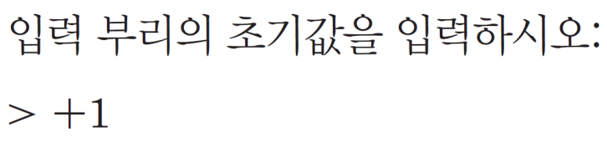
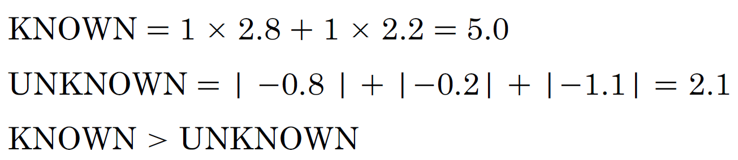
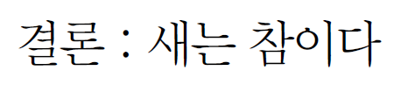
02_ 신경망 전문가 시스템
  획득한 정보가 충분한지 확인
    입력 ‘깃털’을 알게 되면 다음을 얻는다. (입력 깃털의 초기값은 ‘1’이다)
    뉴런 규칙 1에 대해서는 아직 추론할 수 없다. 따라서 사용자는 다음으로 중요한 입력인 부리 값을 입력하라는 요청을 받는다.
    결과는 다음과 같다.
    따라서 휴리스틱 (8.2)에 따라 다은과 같이 추론할 수 있다.

Slide 13
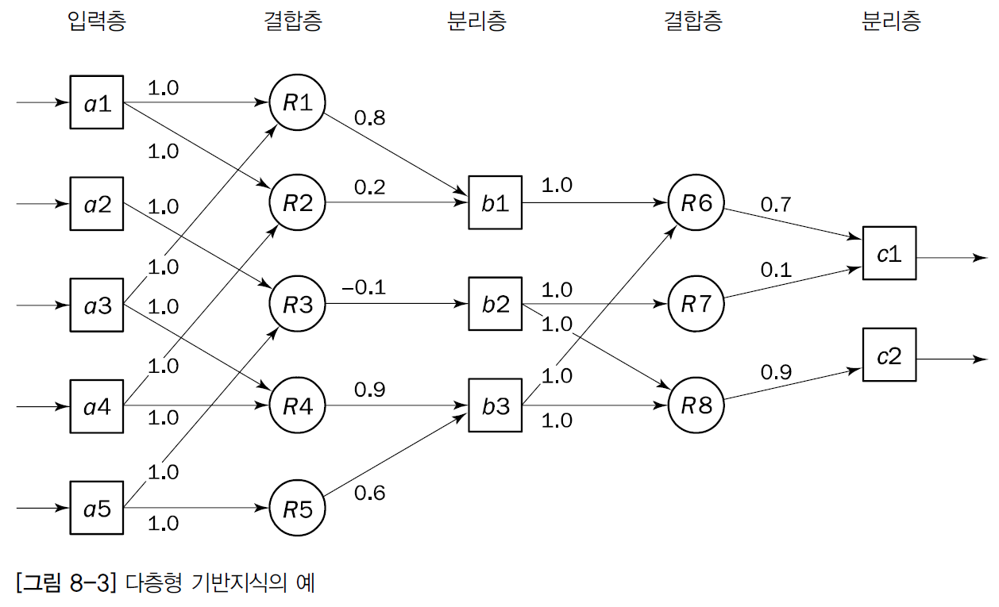
02_ 신경망 전문가 시스템
신경망 전문가 시스템의 장점 및 한계
  신경망 전문가 시스템의 장점 [그림 8-3]
    특정 분야의 지식을 나타내는 IF-THEN 규칙 집합은 다층 인공 신경망으로 사상될 수 있다.
    연결층과 분리층 사이의 가중치는 규칙의 강도를 나타내기 때문에 연관된 규칙의 확신도라고 생각할 수 있다.

Slide 14
02_ 신경망 전문가 시스템
  신경망 전문가 시스템에서의 IF-THEN 규칙 집합 [그림 8-3]
    신경망 기반지식의 초기 구조를 확립하는 대로, 주어진 훈련 데이터 집합에 따라 신경망을 훈련할 수 있다. 이는 역전파 같은 적절한 학습 알고리즘을 사용하여 수행할 수 있다.
    훈련 단계를 마치면 신경망 기반지식을 조사하고 추출하며, 필요한 경우에는 초기 IF-THEN 규칙의 집합을 개선할 수 있다.
    신경망 전문가 시스템은 IF-THEN 규칙으로 표현한 것은 물론, 수치 데이터 집합으로 표현한 특정 분야의 지식도 사용할 수 있다.
    신경망 전문가 시스템은 인공 신경망과 규칙기반 시스템 간 양방향 연결을 제공한다.
  신경망 전문가 시스템의 한계
    신경망 전문가 시스템은 여전히 불 논리의 한계를 벗어나지 못한다. 또한 연속된 입력 변수는 어떻게 표현하든 규칙 개수가 무한히 늘어날 것이다. 이는 신경망 전문가 스템의
    응용 분야를 크게 제한한다.
    이러한 한계를 극복하기 위한 적절한 방법은 퍼지 논리를 사용해야 한다.

Slide 15
03_뉴로-퍼지 시스템
뉴로-퍼지 시스템
  뉴로-퍼지 시스템의 특징
    인공 신경망의 병렬 연산과 학습능력, 퍼지 시스템의 인간적인 지식 표현 및 설명능력을 결합하였다.
    인공 신경망과 퍼지 논리는 지능 시스템을 구축하는 도구로서 자연스럽게 서로를 보완한다.
  인공 신경망의 특징
    가공되지 않은 데이터를 다룰 때 잘 작동하는 저수준 연산 구조임.
    학습할 수 있지만, 사용자가 이해하기 힘들다.
  퍼지 시스템의 특징
    특정 분야의 전문가에게 습득한 언어 정보를 사용하는 고수준 추론을 다룸.
    학습 능력이 없으므로 스스로 새로운 환경에 적응할 수 없음.
  뉴로-퍼지 시스탬의 구조
    뉴로-퍼지 시스템은 다층형 인공 신경망과 비슷한 구조로 되어 있다.
    일반적으로 뉴로-퍼지 시스템에는 입력층 1개, 출력층 1개, 은닉층 3개로 구성된다.
    입력층, 출력층, 은닉층을 활용하여 소속 함수와 퍼지 규칙을 나타낸다.

Slide 16
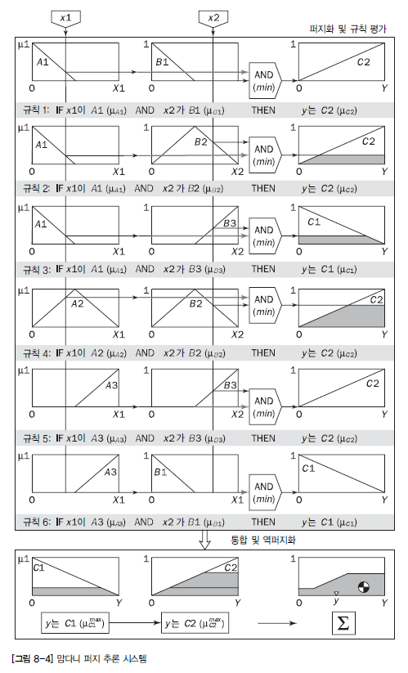
03_뉴로-퍼지 시스템
  뉴로-퍼지 시스탬의 구조
    맘다니 퍼지 추론 모델([그림 8-4])과 대응하는 뉴로-퍼지 모델([그림 8-5]).

Slide 17
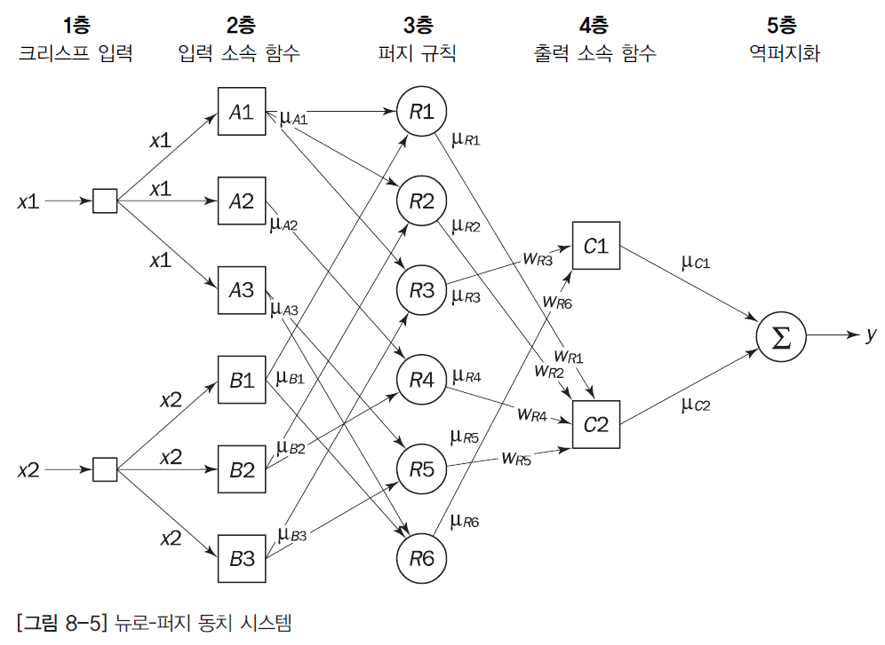
03_뉴로-퍼지 시스템
  뉴로-퍼지 시스탬의 구조
    [그림 8-5]는 맘다니 퍼지 추론 모델에 대응하는 뉴로-퍼지 시스템이다.

Slide 18
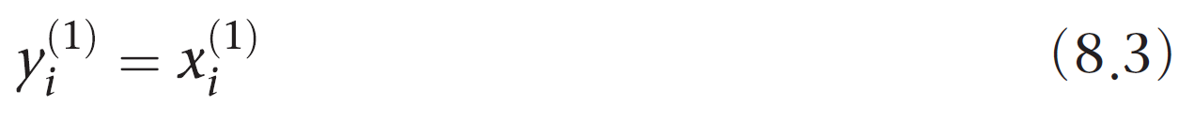
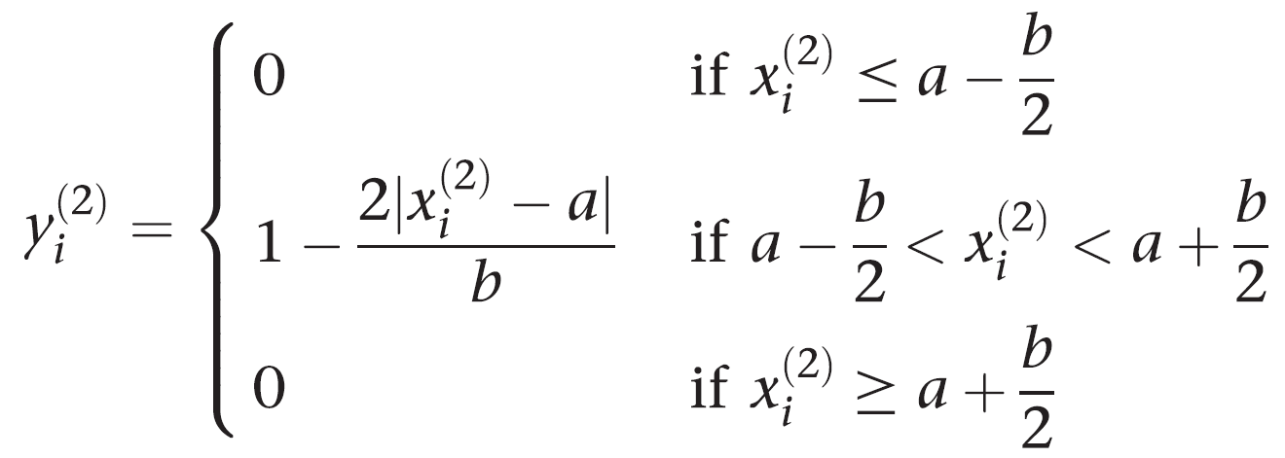
03_뉴로-퍼지 시스템
  뉴로-퍼지 시스탬의 구조
    1층은 입력층(input layer) : 이 층에 있는 뉴런은 각각 외부의 크리스프 신호를 다음 층으로직접 전달한다. 여기서 x_{i}⁽¹⁾은 1층에 있는 입력 뉴런 i의 입력이고, y_{i}⁽¹⁾은 출력이다.
    2층은 입력 소속층(input membership layer), 즉 퍼지화층(fuzzification layer) : 이 층에 있는 뉴런은 퍼지 규칙의 전건에서 사용한 퍼지 집합을 나타낸다. 퍼지화 뉴런은 크리스프 입력을 받고, 이 입력이 뉴런의 퍼지 집합에 어느 정도로 속하는지를 결정한다.
    두 인수 a, b로 삼각형 소속 함수를 (8.4)와 같이 정의한다. 이때 a와 b는 각각 삼각형의 중심과 너비를 조정하는 인수고, x_{i}⁽²⁾는 2층에 있는 퍼지화 뉴런 i의 입력이고, y_{i}⁽²⁾는 출력이다.

Slide 19

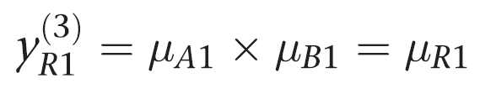
03_뉴로-퍼지 시스템
  뉴로-퍼지 시스탬의 구조
    3층은 퍼지 규칙층(fuzzy rule layer) : 이 층에 있는 뉴런은 각각 퍼지 규칙 하나에 대응한다. 퍼지 규칙 뉴런은 규칙 전건에 있는 퍼지 집합을 나타내는 퍼지화 뉴런에서 입력을 받는다
    퍼지 시스템에서 주어진 규칙에 전건이 여럿 있으면, 전건의 평가 결과를 나타내는 숫자 하나를 얻기 위해 퍼지 연산자를 사용한다.
    퍼지 연산 교집합(intersection)은 규칙 전건의 결합을 평가한다.
    3층에 있는 뉴런 i의 출력은 다음과 같다.
    여기서 은 3층에 있는 퍼지 규칙 뉴런 i의 입력이고 y_{i}⁽³⁾은 출력이다. 이를테면 다음과 같다.
    Μ_{R1}의 값은 퍼지규칙뉴런 R1의 수행 강도를 나타낸다.
    3층과 4층 사이의 가중치는 그에 대응하는 퍼지 규칙의 정규화 신뢰도를 나타내는데, 이를 확신도라고도 한다. 뉴로-퍼지 시스템을 훈련하는 동안 가중치는 조정된다.

Slide 20
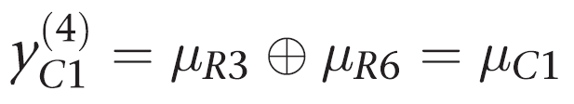
03_뉴로-퍼지 시스템
  뉴로-퍼지 시스탬의 구조
    4층은 출력 소속층(output membership layer ) : 이 층에 있는 뉴런은 퍼지 규칙 결론부에서 사용한 퍼지 집합을 나타낸다.
    출력 소속 뉴런은 그에 대응하는 퍼지 규칙 뉴런에게 입력 받아 퍼지 연산자 합집합을 써서 결합한다. 이 연산은 확률적 OR(대수합이라고도 한다)로 구현할 수 있다.(식 8.6)
    여기서 는 4층에 있는 출력 소속 뉴런 i의 입력이고 y_{i}⁽⁴⁾는 출력이다. 이를테면 다음과 같다.
    5층은 역퍼지화층(defuzzification layer) : 이 층에 있는 뉴런은 각각 뉴로-퍼지 시스템의 출력 하나를 나타낸다. 각 뉴런은 통합 수행 강도에 따라 클리핑된 출력 퍼지 집합을 받아서 퍼지 집합 하나로 합친다.
  뉴로-퍼지 시스템의 출력
    뉴로-퍼지 시스템의 출력은 크리스프 출력이기 때문에 결합된 출력 퍼지 집합을 반드시 역퍼지화 해야 한다.

Slide 21
03_뉴로-퍼지 시스템
  뉴로-퍼지 시스템의 출력
    합-곱 합성법은 모든 출력 소속 함수의 중심점을 가중 평균한 것으로 크리스프 출력을 계산한다.
    이를테면 클리핑된 퍼지 집합 C1과 C2의 중심점의 가중 평균을 (8.7)과 같이 계산한다. 여기서 a_{C1}과 a_{C2}는 각각 퍼지집합 C1과 C2의 중심이고, b_{C1}과 b_{C2}는 너비다.
뉴로-퍼지 시스템의 학습
  뉴로-퍼지 학습 알고리즘
    뉴로-퍼지 시스템은 본질적으로 다층형 인공 신경망이기 때문에 역전파 알고리즘같이 인공 신경망용으로 개발된 표준 학습 알고리즘을 사용할 수 있다.
    시스템에 훈련 입출력 예제가 들어오면 역전파 알고리즘이 시스템의 출력을 계산하고, 그 결과를 훈련 예제에서 원하는 출력과 비교한다.
    그 차이(오차라고도 한다)는 신경망을 통해 출력층에서 입력층으로 거꾸로 전파된다.
    오차가 전파되면서 뉴런 활성화 함수가 수정된다. 역전파 알고리즘은 필요한 수정을 결정하기 위해 뉴런의 활성화 함수를 미분한다.

Slide 22
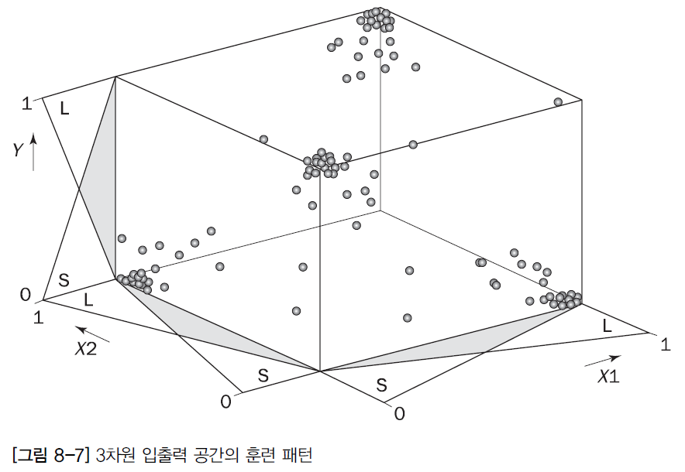
03_뉴로-퍼지 시스템
뉴로-퍼지 시스템의 학습
  뉴로-퍼지 시스템의 작도 예
    [그림 8-7]을 보면 3차원 입출력 공간 X₁ × X₂ × Y에 훈련 패턴 100개가 분포되어 있다.
    훈련 패턴은 입력 x₁, x₂와 출력 y라는 세 변수에 의해서 결정한다. 입출력 변수는 작다(S)와 크다(L)라는 두 언어값으로 나타낸다.

Slide 23
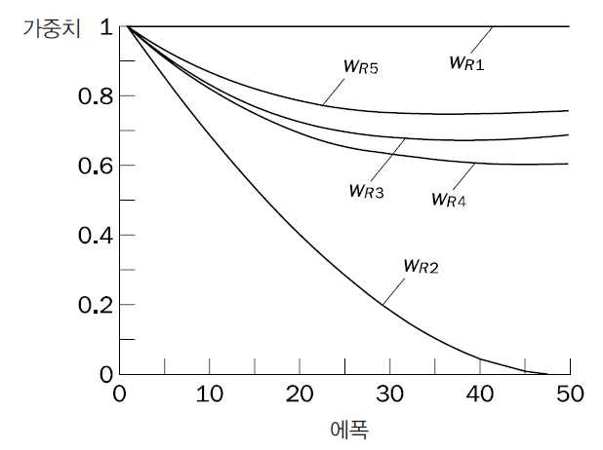
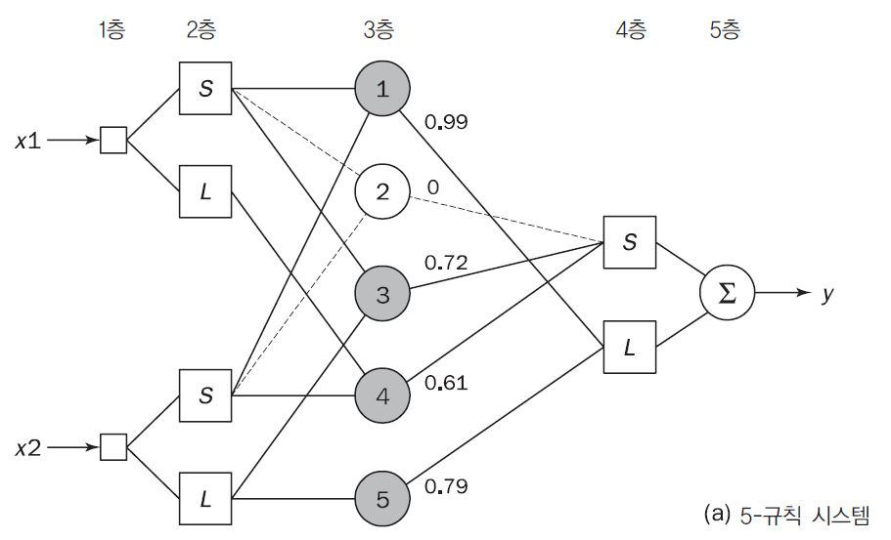

03_뉴로-퍼지 시스템
  뉴로-퍼지 시스템의 작도 예
    [그림 8-7]의 데이터 집합은 [그림 8-8]의 (a)에 보인 5-규칙 뉴로-퍼지 시스템을 훈련하는 데 쓰인다.

Slide 24
03_뉴로-퍼지 시스템
  뉴로-퍼지 시스템의 작도 예
    [그림 8-8]의 (a)에서 3층과 4층 사이의 초기 가중치를 1로 설정한다. 뉴로-퍼지 시스템을 훈련하는 동안 역전파 알고리즘을 사용하여 가중치를 조정하고, 입출력 소속 함수를 수정한다.
    오차 제곱합이 0.001보다 작아질 때까지 훈련을 계속한다. (b)에서 볼 수 있듯 다른 가중치는 높게 유지되지만, 가중치 w_{R2}는 0이 된다. 이는 규칙 2가 확실히 거짓이므로 뉴로-퍼지 시스템에 아무런 문제를 남기지 않고 제거할 수 있다는 뜻이다.
    시스템에는 배타적 논리합(XOR) 연산을 나타내는 규칙 네 개만 남는다.
  IF-THEN 퍼지 규칙 집합 생성
    입출력 언어값이 있으면 뉴로-퍼지 시스템은 자동으로 완전한 IF-THEN 퍼지 규칙 집합을 생성할 수 있다.
    [그림8-9]는XOR 예제를 만드는 시스템을 보여준다. 이 시스템은22 × 2 = 8 규칙으로 이루어진다.
    전문 지식이 이 시스템에 포함되지 않았기 때문에 3층과 4층 사이의 모든 초기 가중치를0.5로 설정한다.
    훈련이 끝난 후 확신도가 충분히 작은 기준값보다 낮은 모든 규칙을 제거할 수 있다. 예를 들어, 그 기준을 0.1로 할 수 있다. 그 결과, 이전과 똑같이 XOR 연산을 나타내는 IF-THEN 퍼지 규칙 네 개로 이루어진 집합을 얻는다.
    이 예제는 뉴로-퍼지 시스템이 수치 자료에서 퍼지 규칙을 직접 추출할 수 있음을 보여준다.

Slide 25
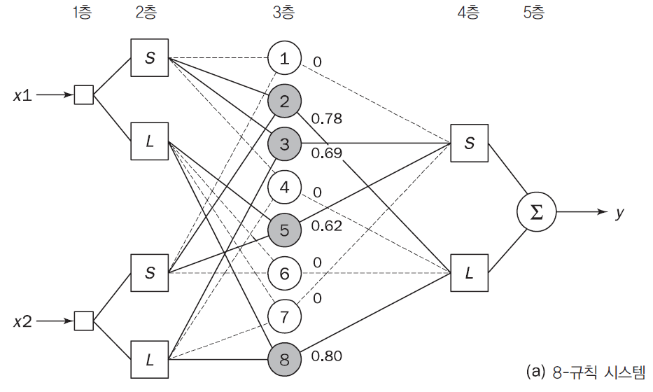
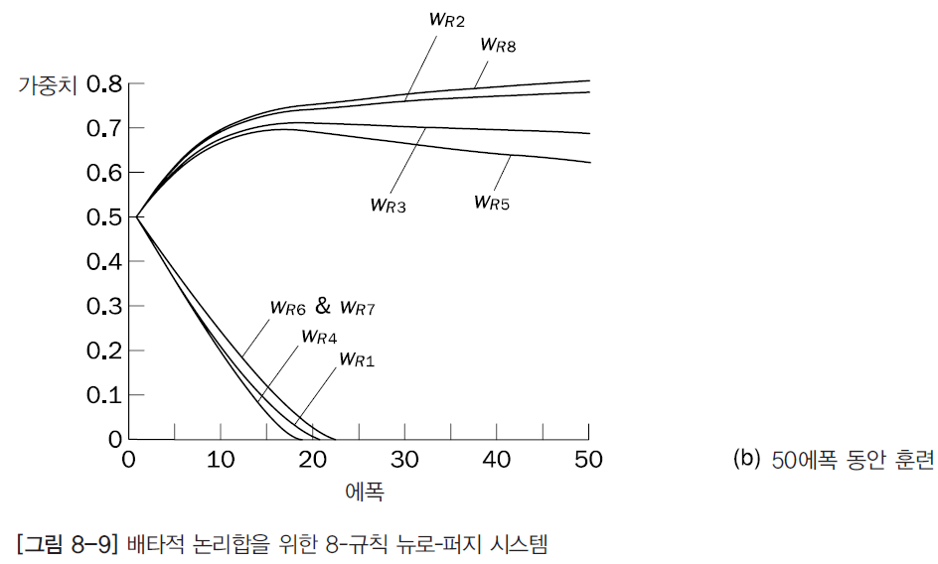
03_뉴로-퍼지 시스템
  IF-THEN 퍼지 규칙 집합 생성 : [그림 8-9]

Slide 26
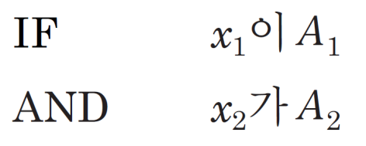
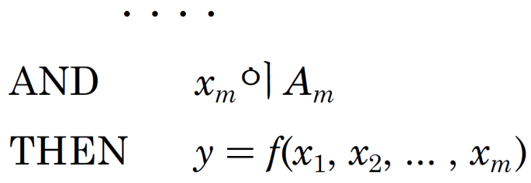

04_ANFIS: 적응형 뉴로-퍼지 추론 시스템
적응형 뉴로-퍼지 시스템
  적응형 뉴로-퍼지 시스템의 특징
    스게노 퍼지 추론 모델과 동일한 기능을 하는 인공 신경망
  스게노 퍼지 모델
    스게노 퍼지 모델은 입출력 데이터 집합에서 퍼지 규칙을 생성하는 체계적인 방법이다.
    전형적인 스게노 퍼지 규칙
    여기서 x₁, x₂, ... , x_{m}은 입력 변수, A₁ , A₂, ... , A_{m}은 퍼지 집합, y는 상수거나 입력 변수에 대한 선형 함수다. y가 상수면 규칙 후건이 퍼지 단일체로 정의되는 0차 스게노 퍼지 모델을 얻는다.
    y가 1차 다항식이면, 즉 다음 식과 같으면 1차 스게노퍼지 모델을 얻는다.

Slide 27
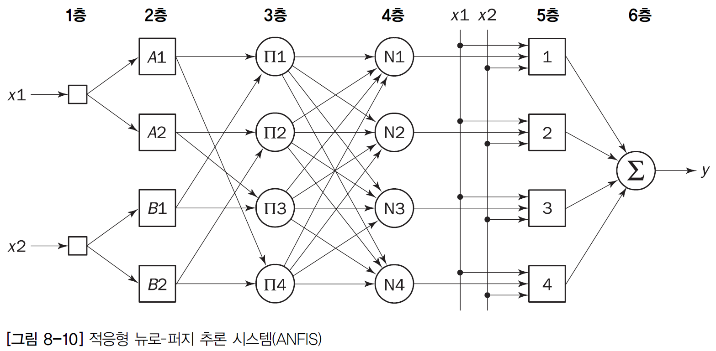
04_ANFIS: 적응형 뉴로-퍼지 추론 시스템
  ANFIS 모델
    로저 장의 ANFIS를 보통 6층 피드포워드 신경망으로 나타낸다. [그림 8-10]은 1차 스게노 퍼지모델에 대응하는ANFIS의 구조를 보여준다.
    1층은 입력층(input layer) : 이 층에 있는 뉴런은 단순히 외부 크리스프 신호를 2층으로 전달한다. 여기서 x_{i}⁽ ¹⁾은1층에 있는 입력 뉴런 i의 입력이고, y_{i}⁽¹⁾은 출력이다.

Slide 28
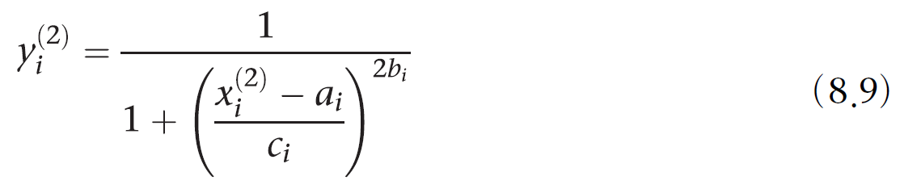
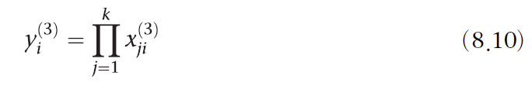
04_ANFIS: 적응형 뉴로-퍼지 추론 시스템
  ANFIS 모델
    2층은 퍼지화층(fuzzification layer) : 이 층에 있는 뉴런은 퍼지화를 수행한다. 로저 장의 모델에서 퍼지화 뉴런은 종형 활성화 함수를 취한다.
    종형 활성화 함수는 다음과 같이 정의한다. 여기서 x_{i}⁽²⁾는 2층에 있는 뉴런 i의 입력이고, y_{i}⁽²⁾는 출력이다. 그리고a_{i}, b_{i}, c_{i}는각각뉴런i의 종형 활성화 함수의 중심, 폭, 기울기를 제어하는 인수다.
    3층은 규칙층(rule layer) : 이 층에 있는 각각의 뉴런은 스게노형 퍼지 규칙 하나에 대응한다.
    규칙 뉴런은 퍼지화 뉴런에서 입력을 받아 그것이 표현하는 규칙의 수행 강도를 계산한다. ANFIS에서는 규칙 전건의 결합을 곱셈 연산자를 써서 평가한다. 따라서 3층에 있는 뉴런 i의 출력을 다음과 같이 구한다.

Slide 29
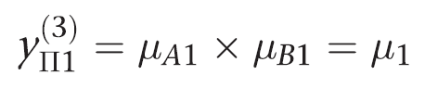
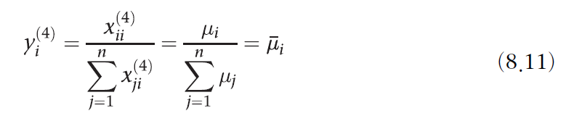

04_ANFIS: 적응형 뉴로-퍼지 추론 시스템
  ANFIS 모델
    x_{ji}⁽³⁾은3층에 있는 규칙 뉴런 i의 입력이고, y_{i}⁽³⁾은 출력이다. 이를테면 다음과 같다.
    μ1값은 규칙1의 수행 강도, 즉 진리값을 나타낸다.
    4층은 정규화층(normalisation layer) : 이 층에 있는 뉴런은 규칙층에 있는 모든 뉴런에서 입력을 받아 그 규칙의 정규화 수행 강도를 계산한다. 4층에 있는 뉴런 i의 출력을 다음과 같이 결정한다.
    x_{ji}⁽⁴⁾는3층에 있는 뉴런 j에서4층에 있는 뉴런 i로 들어가는 입력이고, n은 규칙 뉴런 개수다. 이를테면 다음과 같다.

Slide 30
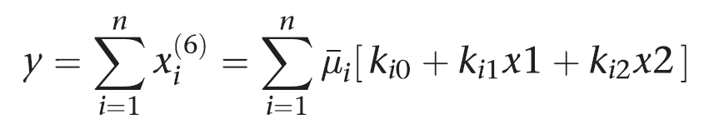
04_ANFIS: 적응형 뉴로-퍼지 추론 시스템
  ANFIS 모델
    5층은 역퍼지화층(defuzzification layer) : 이 층에 있는 뉴런은 각각 정규화 뉴런에 연결되어 초기 입력 x₁과 x₂를 받는다.
    역퍼지화 뉴런은 규칙의 가중 결론값을 계산한다. 여기서 x_{i}⁽⁵⁾는 5층에 있는 역퍼지화 뉴런 i의 입력이고, y_{i}⁽⁵⁾는 출력이다. 그리고 k_{i0}, k_{i1}, k_{i2}는 규칙 i의 결론 인수 집합이다.
    6층은 합계 뉴런(summation neuron) : 이 뉴런은 모든 역퍼지화 뉴런의 출력을 더해 전체 ANFIS 출력 y를 만든다.
ANFIS의 학습
  ANFIS의 학습 알고리즘
    ANFIS는 최소 자승 추정(least-squares estimator)과 기울기 하강법(gradient descent method)을 결합한 하이브리드 학습 알고리즘을 사용한다.
    ANFIS 학습 알고리즘에서 각 에폭은 순방향 계산과 역방향 계산으로 구성된다. 순방향 계산에서는 입력패턴(입력 벡터)의 훈련 집합을 ANFIS에 입력하고, 뉴런 출력을 계층별로 계산하며, 규칙 후건부 인수를 최소 자승 추정으로 구한다.

Slide 31
04_ANFIS: 적응형 뉴로-퍼지 추론 시스템
ANFIS의 장점
  개발이 유연성
    ANFIS를 구축하는 데 C/C++ 같은 프로그래밍 언어나 뉴로-퍼지 개발 도구를 사용할 수 있다.
    에폭 수를 늘리면 ANFIS의 성능을 어느 정도 향상시킬 수 있지만, 입력 변수 각각에 소속 함수 세 개를 할당할 때 더 나은 결과가 나온다.
    ANFIS에는 일반화와 수렴을 신속하게 처리하는 놀라운 능력이 있다. 이는 특히 온라인 학습에서 중요하다. 그 결과, 로저 장의 모델과 그 변종은 적응 제어 분야에 많이 쓰인다.

Slide 32
05_진화 신경망
진화 신경망의 특징
  진화 신경망
    유전 알고리즘과 인공 신경망을 결합한 알고리즘.
  인공 신경망
    인공 신경망의 최적 위상을 선택하는 문제도 있다. 특정 문제에 대한‘올바른’신경망 구조는 보통 휴리스틱을 사용해 선택한다.
    인공 신경망의 위상을 설계하는 일은 공학이라기보다는 기교에 가깝다.
  유전 알고리즘
    유전 알고리즘은 가중치 최적화와 위상 선택을 모두 도울 수 있는 효과적인 최적화 기법이다.
  인공 신경망 연결 위상
    인공 신경망의 연결 위상은 [그림 8-17]과 같이 정사각 연결행렬로 나타낼 수 있다.
    연결행렬을 염색체로 변환하려 면 [그림8-17]과 같이 행렬의 행을 함께 묶기만 하면 된다.

Slide 33
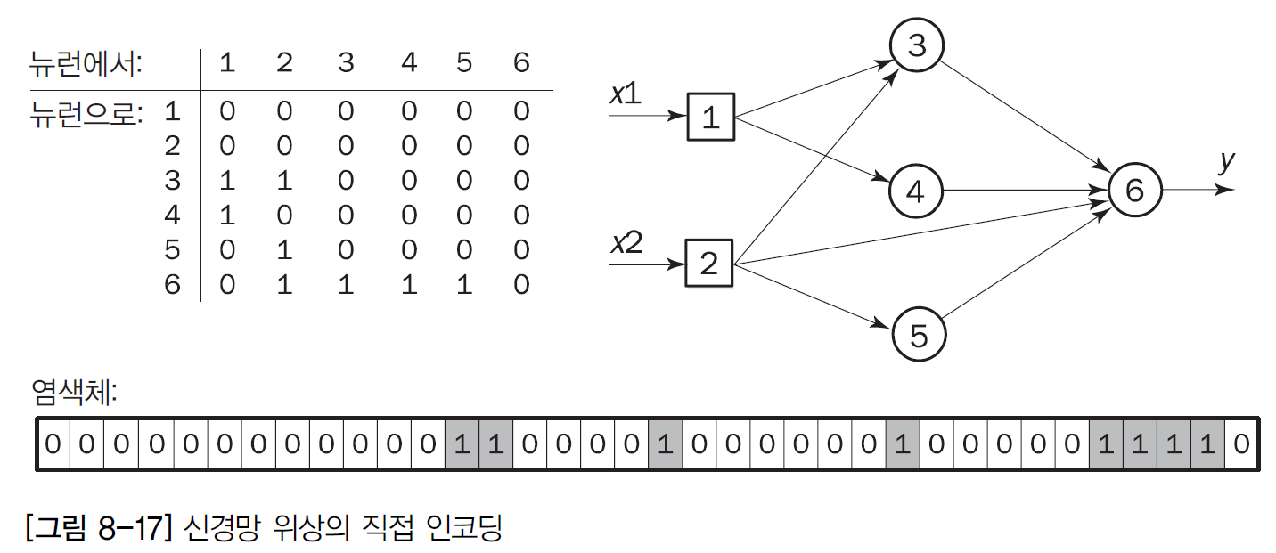
05_진화 신경망
  인공 신경망 연결 위상
    훈련 예제 집합을 갖추고, 가능한 신경망 구조를 이진 문자열로 나타냈으면 기본적인 유전 알고리즘를 단계로 기술할 수 있다.
    1단계: 해집단 크기, 교차율, 변이율, 훈련할 에폭 수를 정한다.
    2단계: 개별 염색체의 성능, 즉 적합도를 측정할 적합도 함수를 정한다. 일반적으로 신경망의 적합도는 정확도뿐만 아니라 학습 속도, 크기, 복잡도도 고려해야 한다. 그러나 신경망의 성능은 크기보다 훨씬 중요하다. 그래서 적합도 함수를 오차 제곱합의 역수로 정의할 수 있다.
    3단계: 초기 해집단을 임의로 생성한다.

Slide 34
05_진화 신경망
  인공 신경망 연결 위상
    4단계: 개별 염색체를 인공 신경망으로 디코딩한다. 이 예제에서는 신경망을 피드포워드로 제한했기 때문에 염색체에 정의된 피드백 연결은 무시한다. 신경망의 초기 가중치를 작은 난수, 이를테면 [−1, 1] 범위로 설정한다. 예제의 훈련 집합에 대해 역전파 알고리즘을 사용하여 신경망을 특정 에폭만큼 훈련시킨다. 오차 제곱합을 구하고 신경망의 적합도를 결정한다.
    5단계: 해집단의 모든 개체에 대해 4단계를 반복한다.
    6단계: 적합도에 비례하는 확률로 짝지을 염색체 한 쌍을 고른다.
    7단계: 유전 연산자, 교차와 변이를 적용하여 자식 염색체 한 쌍을 만든다. 교차 연산자는 임의로 행을 하나 고른 후 부모 둘 사이에 대응하는 행끼리 교체하여 자식 둘을 만든다. 변이 연산자는 염색체에서 한두 비트를 0.005처럼 낮은 확률로 뒤집는다.
    8단계: 만들어진 자식 염색체를 새로운 해집단에 넣는다.
    9단계: 새로운 해집단 크기가 초기 해집단 크기와 같아질 때까지 6단계를 반복한다. 그리고 초기(부모) 해집단을 새로운(자식) 해집단으로 교체한다.
    10단계: 4단계로 가서 정해진 세대수가 될 때까지 과정을 반복한다.
진화 신경망의 장점
    진화 연산은 인공 신경망을 훈련하고 위상을 선택하거나 전달 함수를 최적화하고 적절한 입력 변수를 선택하는 데에도 사용된다.
    복잡하거나 미지의 함수 관계가 있는 입력 변수를 대량으로 받아서 임계 입력의 집합을 진화시키는 일은 진화 신경망에서 발전 가능성이 높은 최신 연구 분야다.

Slide 35
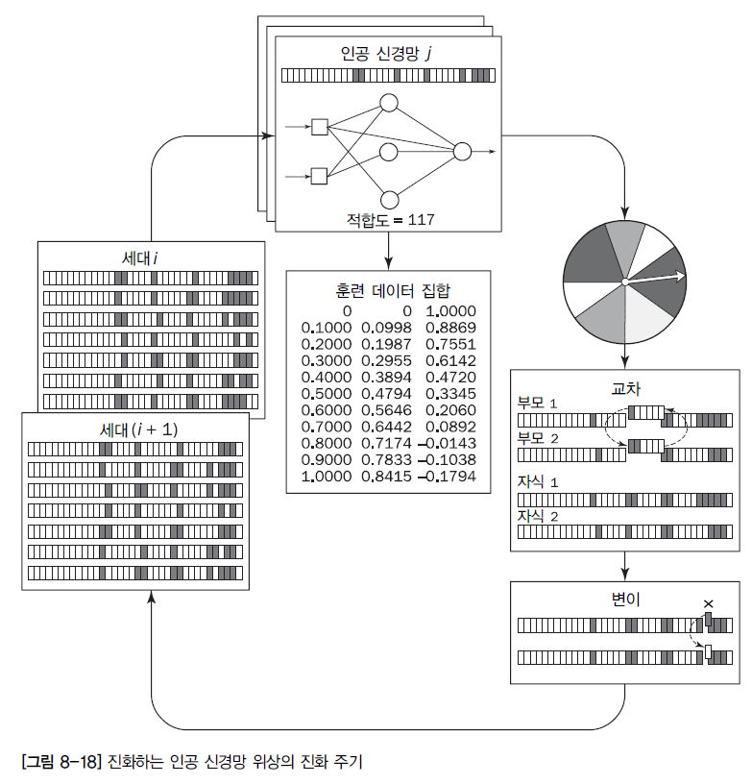
05_진화 신경망
  인공 신경망 연결 위상
    인공 신경망의 위상을 진화시키는 진화 주기 : [그림 8-18]

Slide 36
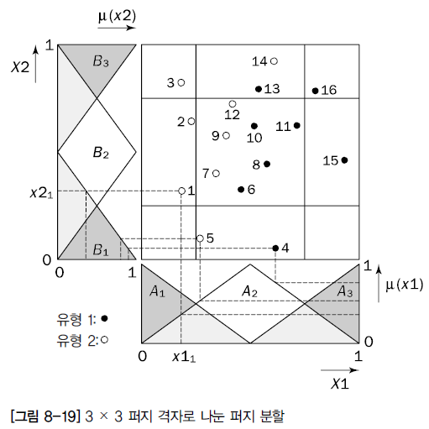
06_퍼지 진화 시스템
퍼지 진화 시스템
  퍼지 진화 시스템의 특징
    진화 연산은 퍼지 시스템을 설계할 때, 특히 퍼지 규칙을 생성하고 퍼지 집합의 소속 함수를 조정하는 데 쓰인다.
  퍼지 진화 시스템의 예
    유전 알고리즘을 적용하려면 유효한 해로 이루어진 해집단이 필요하다.
    예제의 해 집단은 IF-THEN 퍼지 규칙 집합이며, 이 집합을 구해야 한다. 분류 문제에서는 수치 자료를 바탕으로 IF-THEN 퍼지 규칙 집합을 만들 수 있다
    입력 공간에 대한 격자형 퍼지 분할(grid-type fuzzy partition)을 사용한다. [그림 8-19]

Slide 37
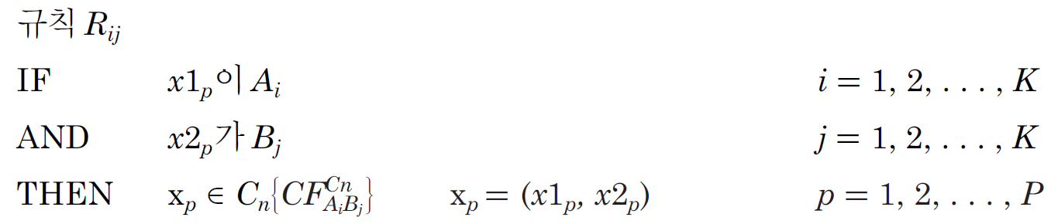
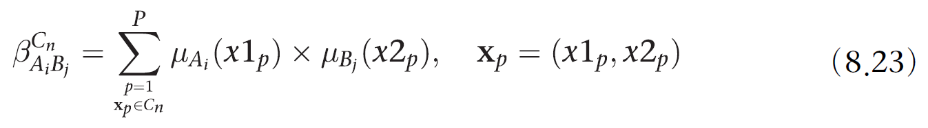
06_퍼지 진화 시스템
  퍼지 진화 시스템의 예
    [그림8-19]는2차원 입력 공간을 3 × 3 퍼지 부분공간으로 나눈 퍼지 분할 예제다.
    검은 점과 흰 점은 각각 유형 1과 유형 2의 훈련 패턴을 가리킨다.
    규칙표를 보면, 퍼지 부분공간 하나에는 IF-THEN 퍼지 규칙이 하나만 있다.
    K × K 격자에서 만들 수 있는 규칙의 수 역시 K × K다. K × K 퍼지 분할에 대응하는 퍼지 규칙은 다음과 같이 나타낼 수 있다.
  [퍼지 후건과 확신도 결정]
    1단계 : 입력 공간을 K × K 퍼지 부분공간으로 분할하고, 모든 퍼지 부분공간에서 훈련 패턴유형 각각의 강도(strength)를 계산한다. 퍼지 부분공간 A_{i}B_{j}에서 유형 C_{n}의 강도는 다음과 같이 결정한다. 여기서 μA_{i}(x1_{p})와 μB_{i}(x2_{p})는 각각 퍼지 집합 Ai와 퍼지 집합 B_{i}에 있는 훈련 패턴 x_{p}의 소속도다.

Slide 38
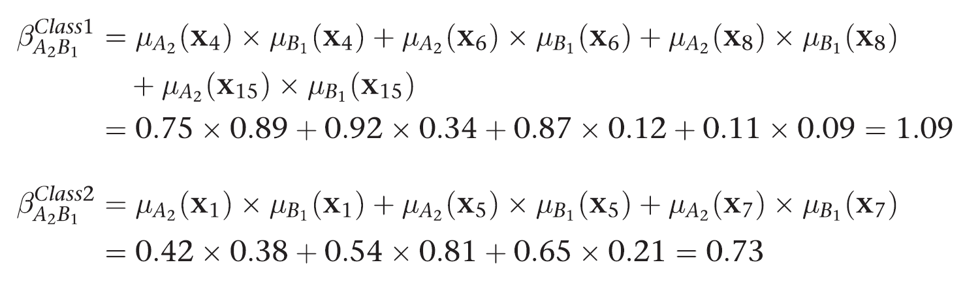
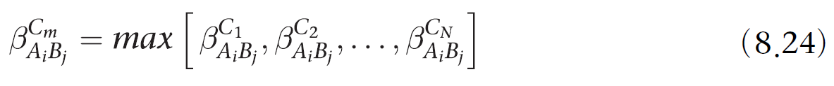
06_퍼지 진화 시스템
  퍼지 진화 시스템의 예
    [그림 8-19]의 퍼지 부분공간 A₂B₁에서 유형 1과 유형 2의 강도를 다음과 같이 계산한다.
    2단계 : 퍼지 부분공간 각각의 규칙 후건과 확신도를 결정한다. 규칙 후건은 가장 강한 유형에 따라 결정되기 때문에 다음 조건을 만족하는 유형 C_{m}을 찾아야 한다.
    특정 유형에서 최대값을 취하면 규칙 후건은 C_{m}으로 결정된다. 이를테면 퍼지 부분공간 A₂B₁에서 규칙 후건은 유형1이다.

Slide 39
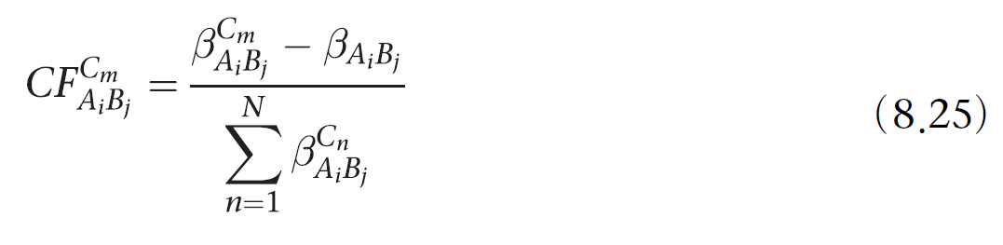

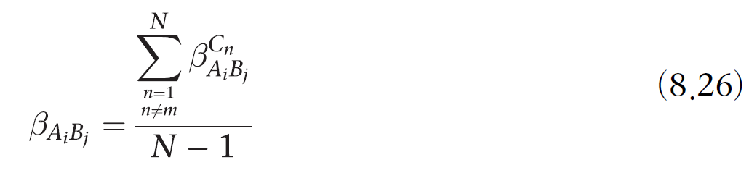
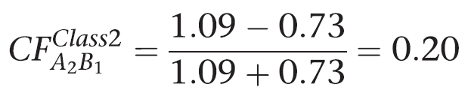
06_퍼지 진화 시스템
  퍼지 진화 시스템의 예
    확신도를 (8.25)와 같이 계산할 수 있다.
    는 (8.26)과 같다.
    예를들어, 퍼지부분공간A₂B₁에 대응하는 규칙 후건의 확신도를 다음과 같이 계산할 수 있다.

Slide 40
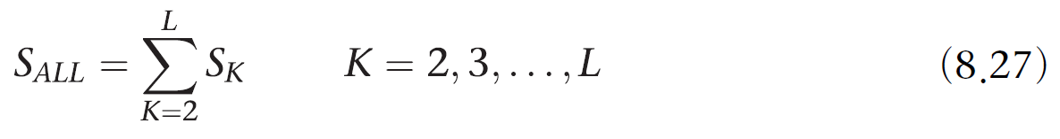
06_퍼지 진화 시스템
확신도 해석
    (8.25)로 정의된 확신도를 다음과 같이 해석할 수 있다.
    퍼지 부분공간 A_{i}B_{j}에 있는 모든 훈련 패턴이 동일한 유형 C_{m}에 속하면 확신도는 최대가 되고, 이 부분공간에 있는 모든 새로운 패턴은 확실히 유형 C_{m}에 속할 것이다. 만약 다른 유형에 속하는 훈련 패턴과 이 유형에 속하는 패턴의 강도가 비슷하면 확신도는 최소가 되어 새로운 패턴이 유형 C_{m}에 소속될 것인지는 불확실해진다.
    IF-THEN 퍼지 규칙은 다중 퍼지 규칙표의 퍼지 부분공간마다 생성되기 때문에 완전한 규칙 집합을 (8.27)과 같이 정의할 수 있다. 여기서 S_{K}는 퍼지 규칙표 K에 대응하는 규칙 집합이다.

Slide 41
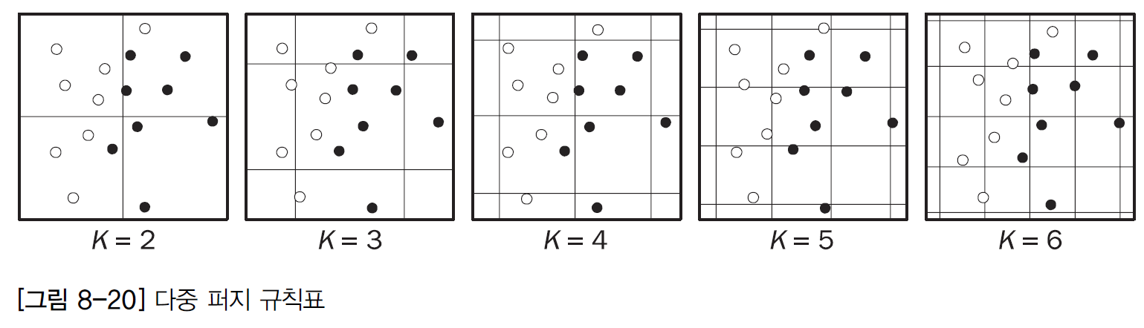
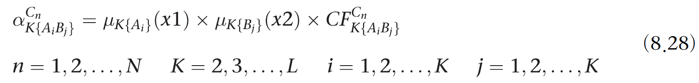
06_퍼지 진화 시스템
확신도 해석
    [그림 8-20]에 보인 다중 퍼지 규칙표에 따라 생성된 규칙의 집합 SALL에는 규칙이 2² + 3² + 4² + 5² + 62 = 90개 있다.
  패턴 분류
    규칙 집합 S_{ALL}이 생성되면 새로운 패턴 x = (x1, x2)를 다음 절차에 따라 분류할 수 있다.
    1단계 : 다중 퍼지 규칙표의 모든 퍼지 부분공간에 대해 새로운 패턴이 유형 각각과 호환되는 정도를 계산한다.

Slide 42
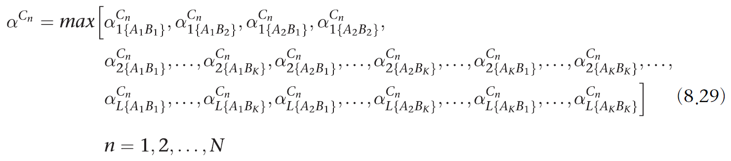
06_퍼지 진화 시스템
  패턴 분류
    2단계 : 새로운 패턴이 유형 각각과 최대로 호환되는 정도를 구한다.
    3단계 : 새로운 패턴과 호환되는 정도가 가장 높은 유형 C_{m}을 찾는다. 이는 (8.30)과 같이 구한다. 그리고 패턴 x = (x1, x2)를 유형 C_{m}에 할당한다.
    IF-THEN 퍼지 규칙을 선택하는 문제는 두 가지 목적을 가진 조합 최적화 문제다. 첫째는 패턴 분류의 정확도를 최대로 높이고, 둘째는 규칙 집합의 크기를 최소화하는 것이다
    유전 알고리즘에서는 유효한 각각의 해를 개체로 다루므로, 유효한 IF-THEN 퍼지 규칙 집합 하나를 길이가 고정된 염색체 하나로 나타내야 한다.

Slide 43
07_요약
  하이브리드 뉴로-퍼지 시스템
    하이브리드 지능 시스템은 지능 기술을 적어도 두 가지 이상 결합한 시스템이다. 이를테면 인공신경망과 퍼지 시스템을 결합하면 하이브리드 뉴로-퍼지 시스템이 된다.
    확률 추론, 퍼지 집합론, 인공 신경망, 진화 연산은 불확실하고 부정확한 환경에서 추론과 학습을 할 수 있는 하이브리드 지능 시스템을 구축하는 새로운 방법인 소프트 컴퓨팅의 핵심이다.
    전문가 시스템과 인공 신경망 모두 인간의 지능을 흉내내지만, 사용하는 수단은 각자 다르다. 전문가 시스템이IF-THEN 규칙과 논리 추론을 사용하는 반면, 인공 신경망은 병렬 데이터 처리를 사용한다. 전문가 시스템은 학습하지 못하는 대신 자신의 추론을 설명할 수 있다. 인공 신경망은 학습할 수 있지만, 블랙박스처럼 동작한다. 이와 같은 특성 때문에 두 시스템은 신경망 전문가 시스템 또는 연결주의 전문가 시스템이라는 하이브리드 지능 시스템을 구축하기에 더할 나위 없는 후보가 된다.
  신경망 전문가 시스템
    신경망 전문가 시스템은 기반지식으로 학습을 마친 인공 신경망을 사용한다. 전통적인 규칙기반 전문가 시스템과 달리 신경망 전문가 시스템은 오차가 있거나 불완전한 데이터를 다룰 수 있다.
    신경망 기반지식의 초기 구조에서 특정 분야 지식을 사용할 수 있다. 학습을 진행한 후 신경망 기반 지식을 IF-THEN 생성 규칙의 집합으로 해석할 수 있다.
    맘다니 퍼지 추론 모델에 대응하는 뉴로-퍼지 시스템은 다섯 층으로 된 피드포워드 신경망으로 나타낼 수 있다. 여기에는 입력층, 퍼지화층, 퍼지 규칙층, 출력 소속층, 역퍼지화층이 있다.

Slide 44
07_요약
  뉴로-퍼지 시스템
    뉴로-퍼지 시스템은 역전파 알고리즘을 포함하여 인공 신경망용으로 개발한 표준적인 학습 알고리즘을 사용할 수 있다. 언어 변수나 퍼지 규칙으로 나타낸 전문 지식을 뉴로-퍼지 시스템 구조로 편입시킬 수 있다. 대표적인 예제 집합을 갖춘다면 뉴로-퍼지 시스템은 이 집합을 IF-THEN 퍼지 규칙 집합으로 자동으로 변환할 수 있다.
  적응형 뉴로-퍼지 시스템
    적응형 뉴로-퍼지 추론 시스템인 ANFIS는 1차 스게노 퍼지 모델에 대응한다. ANFIS는 여섯층으로 된 인공 신경망으로 나타낸다. 여기에는 입력층, 퍼지화층, 퍼지 규칙층, 정규화층, 역퍼지화층, 합계층이 있다.
  ANFIS
    ANFIS는 최소 자승 추정과 기울기 하강법을 결합한 하이브리드 학습 알고리즘을 사용한다. 순방향 계산에서 입력 패턴의 훈련 집합이 들어오면 뉴런 출력을 계층별로 계산하고, 규칙 후건부인수를 최소 자승 추정으로 구한다. 역방향 계산에서는 오차 신호는 뒤로 전파되고, 연쇄법칙에 따라 규칙 전건부 인수를 갱신한다.
  퍼지 진화 시스템
    유전 알고리즘은 인공 신경망의 가중치를 최적화하고 위상을 선택하는 데 효과적이다.
    다중 퍼지 규칙표를 써서 완전한 IF-THEN 퍼지 규칙 집합을 수치 데이터에서 생성할 수 있지만, 분류 능력이 높은 퍼지 규칙을 비교적 적게 선택하려면 유전 알고리즘을 사용한다.

Slide 45
Thank You !

